Slide 1

교단 3대말, 4대의 희망을 찾아서
원불교문화교화 활성화 방안
수위단회 교육문화상임위원회
(이성심,나세윤,양용원 전문위원)
교정원 문화사회부
(이명아 차장)

Slide 2
목 차
1. 개 요
1) 현 시대와 문화적 종교
2) 원불교 2세기 교화 중심축
2. 문화교화의 산업적 접근
1) 문화와 산업
2) 문화교화의 산업화
3. 문화교화의 활성화 방안
1) 제3대 제3회(97~108) 설계보고서 점검 및 회고
2) 교단 3대말, 4대의 문화분과 핵심과제
4. 맺음말

Slide 3

1. 개 요
현대사회는 문화시대
문화적 종교
  개인의 삶에 빛(희망)
  공생의 문화창고
  미래 비전 제시
4차 산업혁명 – 융합의 시대(통합활용)
교화중심축의 변화 – 문화교화
  문화창조기 – 종교문화콘텐츠 시대
  문화산업기 – 시대화,대중화,세계화

Slide 4
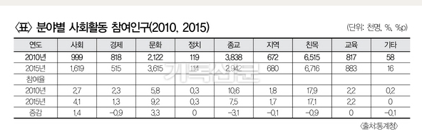
2010년 : 문화(2.122천명) < 종교(3.838천명)
2015년 : 문화(3.615천명) > 종교(2.942천명)

Slide 5
2. 문화교화의 산업적 접근
문화와 산업
  문화 – 인문예술영역 / 사회생활영역
  산업 – 체계화 / 순환 / 지속성 / 창의적 발전
문화교화의 산업구조
시장조사
기획
생산
유통
소비

Slide 6


Slide 7

2. 문화교화의 산업적 접근
시장조사
  조사와 연구
  꼭 필요한 게 무엇인가?
  꼭 전달할 게 무엇인가?
기획
  문화예술활동의 주체기관 필요
    대한불교조계종 - 불교문화진흥법
  문화사회부, 교화훈련부 관련 역할 제고
  기획에서 실행까지 가능한 시스템 구축

Slide 8




2. 문화교화의 산업적 접근
생산
  원료, 인력, 기술, 시설
    원료 – 일원 교법 / 인력 – 간접교화자, 직접교화자
    기술 – 기능, 융합시대(IT,IoT) / 시설 – 물리적 공간
유통
  재화가 생산자에서 소비자까지 전달되는 모든 과정
  문화유통망 – 종합플랫폼으로 기능 확장

Slide 9




2. 문화교화의 산업적 접근
유통망의 확대 및 확보
  내부 유통망의 통합운영 – 멀티미디어 그룹의 필요
  외부 유통망의 적극활용 – 교단외적 요소 활용
소비
  소비의 중심이동
    내부 소비자에서 외부소비자로
  소비처 확대 및 정착
    많은 소비자를 만날 수 있는 공간 확보
      온라인(교당), 오프라인 마켓(미디어)
    소비처(마켓)의 전문화 - 교화용품센타

Slide 10
3. 교단 3대말, 4대의 문화분과 핵심과제
1) 3대 문화분과 점검 및 회고
1 | 3대 3회말 설계비전 | 교법 실현으로 온 생명을 살리는 정신개벽 공동체
2 | 문화영역목표 | 일원문화확산
3 | 실천과제 | 1) 원불교 의식, 생활 문화 확산 2) 원불교 문화, 예술 활동 활성화 3) 사적, 유물, 기록물 보존체계 구축 4) 국가등록, 지정문화재 추진
4 | 기반과제 | 원불교TV 설립

Slide 11
3. 교단 3대말, 4대의 문화분과 핵심과제
2) 3대말 4대의 5대 핵심과제 선정
문화사회부 구조개편(조직 및 업무)을 통한 역할의 전문화
문화예술방면 전문기관 신설 - 원불교 중앙문화원 재발족
문화관련 재단의 효율적 통합운용
언론, 미디어 통합 운영 방안 모색
교화현장 문화영역 확대 - 지역문화원 설립, 문화교화비 신설

Slide 12
3. 교단 3대말 4대의 문화분과 핵심과제
문화사회부 구조개편(조직 및 업무)을 통한 역할의 전문화
  문화과 담당 업무 - 문화원 신설이관
  사회과 담당 업무 - 대외협력실 신설이관
  교단사적 및 사료 관리 – 전문기관 신설이관
  문화정책(행정)은 교화훈련부와 연관

Slide 13
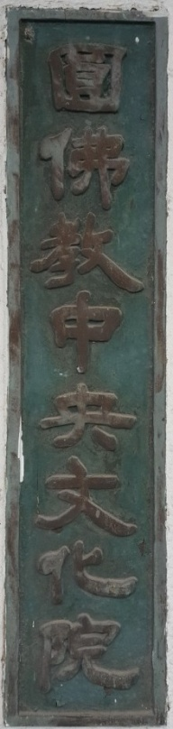
3. 교단 3대말 4대의 문화분과 핵심과제
문화예술방면 전문기관 신설
  중앙문화원의 재발족
  문화교화 산업화 주도
    전문작가그룹, 생활문화예술, 교화상품개발
    문화디자인, 문화예술인 발굴, 미디어 활용
문화관련 재단의 효율적 통합운용
  문화사업회,일원문화연구재단,용원문화재단 통합운영
  통합 문화재단 실행안 마련

Slide 14

3. 교단 3대말 4대의 문화분과 핵심과제
언론,미디어 통합 활용 운영 방안 모색
  미디어, 모든 것을 연결하다 – 통합멀티미디어
  언론미디어 기관협의체 구성
  재정구조의 변경과 지원이 필요
    미디어 환경변화에 따른 경영상 어려움 타개
    원음방송의 운영현황과 대안

Slide 15
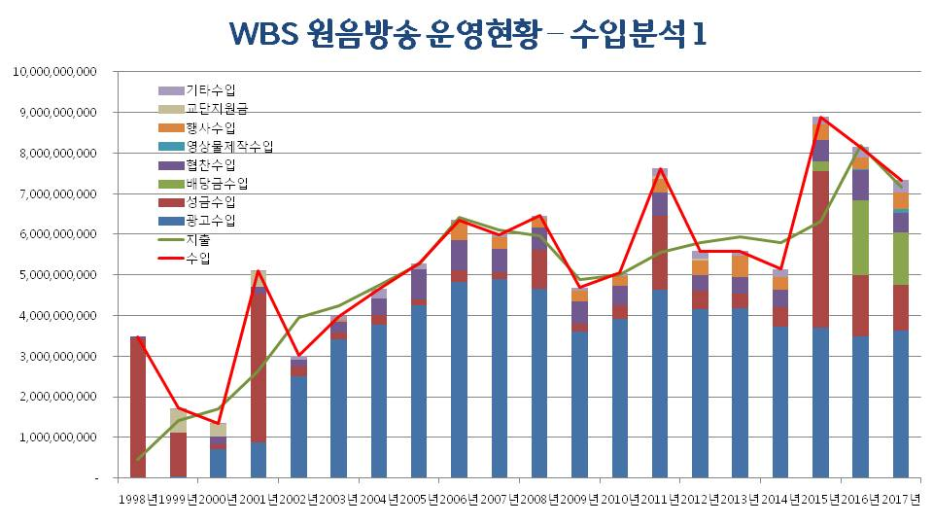

Slide 16
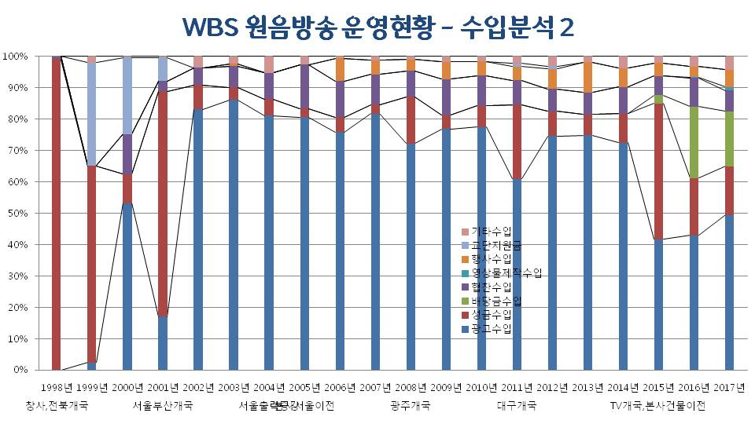

Slide 17

3. 교단 3대말 4대의 문화분과 핵심과제
교화현장 문화영역 확대
  문화예술 활동기반 및 역량 확대
    중앙문화원의 메인화와 지역문화원 운영
    풀뿌리 문화예술 확산 – 교당 중심 문화활동
    문화예술단체총연합회 자생력 강화
    교화비 항목에 문화교화비 신설

Slide 18
4. 맺음말
협력
표현
창조
통합
융합
통섭

